Slide 1


Navigation d’un robot mobile manipulateur pour l’impression 3D de matériaux (Omniblue)
Soutenance finale
Projet Ingénieur S9-SE5
Haytham RABI & Ayman MOUMMADI
Tuteurs : M. Lakhal M. Dherbomez
SE5-SA-Promotion 2020-2023

Slide 2
Plan de la présentation
Introduction et contextualisation
Rappel cahier des charges
Gestion du projet (Gantt , suivi, encadrement...)
Modélisation
Programmation
Résultats et validation
Notes:
On va commencer tout d’abord par vous introduire le sujet ensuite je vais rappeler le cahier de charges et comment on a géré le projet. La modélisation et la programmation seront par la suite avant de finir sur les résultats et validation.

Slide 3
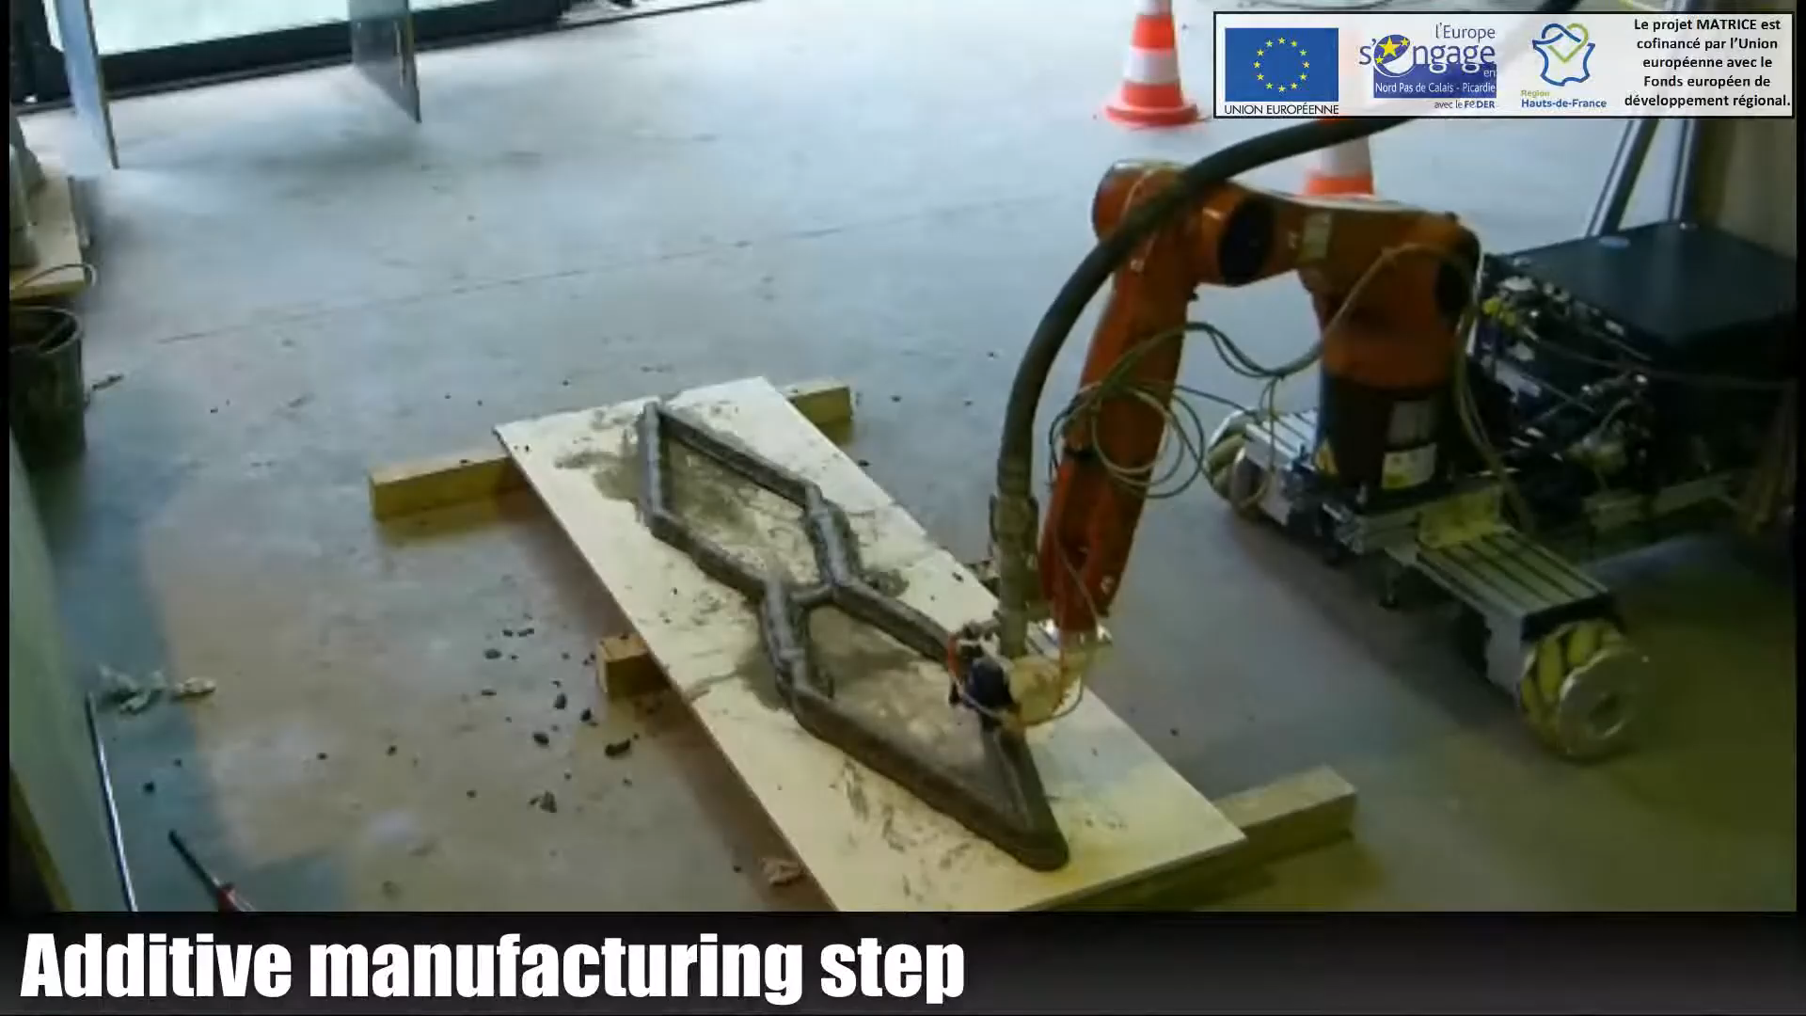
Introduction et contextualisation
Fabrication additive

Slide 4
1. Cahier de charges
Objectif : Développer un robot mobile manipulateur pour l’impression 3D de matériaux « Omniblue »
Problématique :
Scientifique : Modélisation et contrôle du robot mobile manipulateur hyper redondant/Sur-actionné
Technique : Rendre le système compatible au ROS2 et implémentation de l’algorithme de contrôle
Méthodologie:
1. Modélisation cinématique de la base mobile et géométrique du bras manipulateur.
2. Développement d'un algorithme de contrôle de la base et du bras avec ROS2.
3. Développement d'un algorithme de contrôle en simultané.
Notes:
Il a 10 moteurs actionneurs pour contrôler uniquement 6 degrés de libertés donc c’est un système sur-actionné

Slide 5
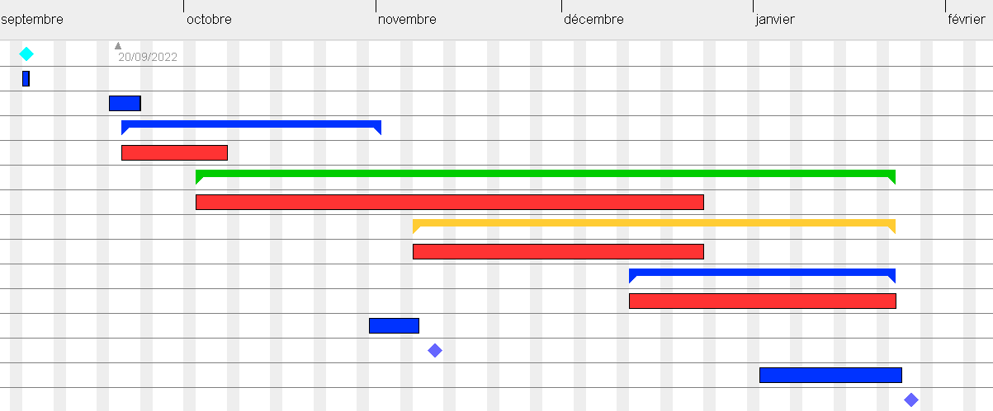
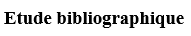
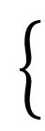
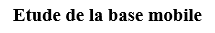
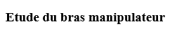
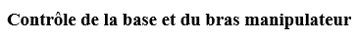
2.Déroulement du projet
Pour plus de détails, le diagramme de GANTT complet est en annexe

Slide 6
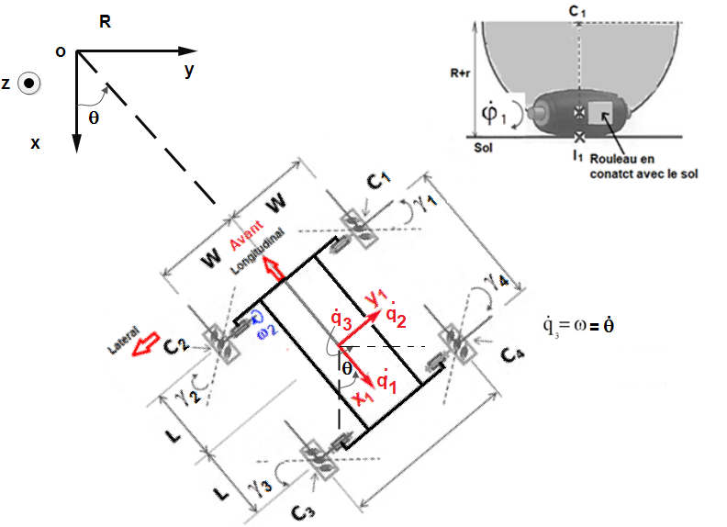
3.Modélisation
Base mobile
Modèle cinématique direct :
Modèle cinématique inverse :
Matrice de passage :

Slide 7
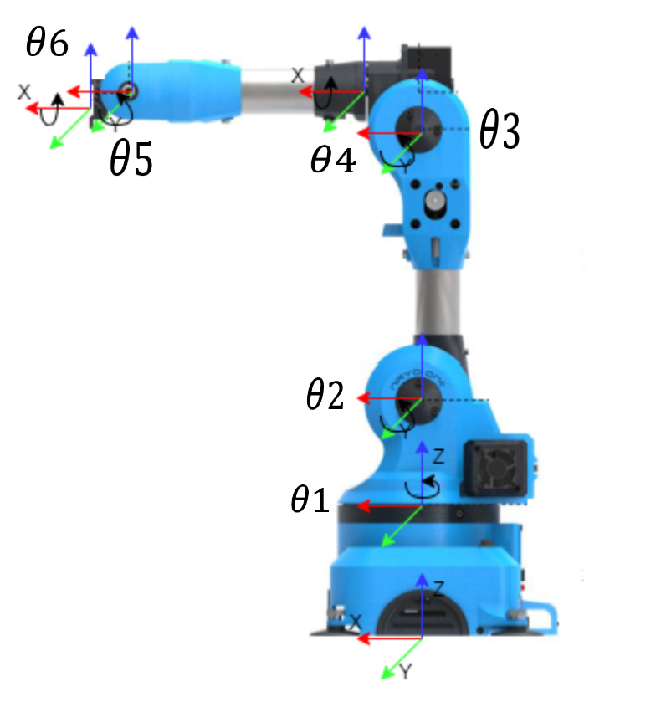
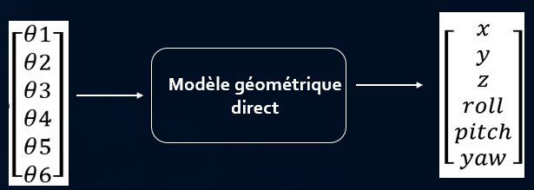
3.Modélisation
Bras manipulateur

Slide 8
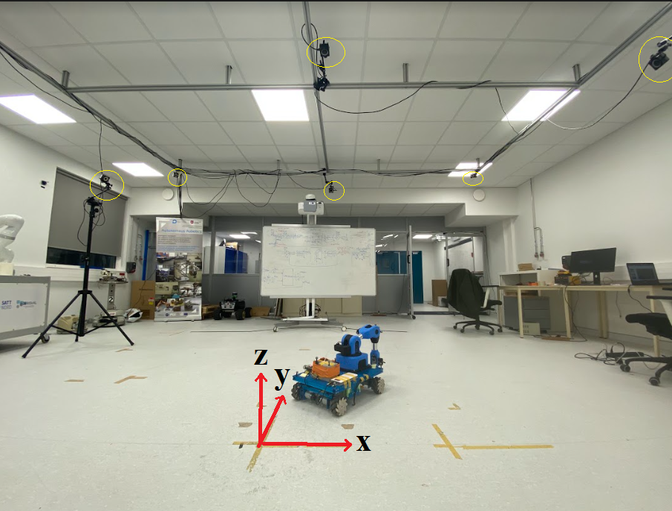
L’environnement de travail

Slide 9
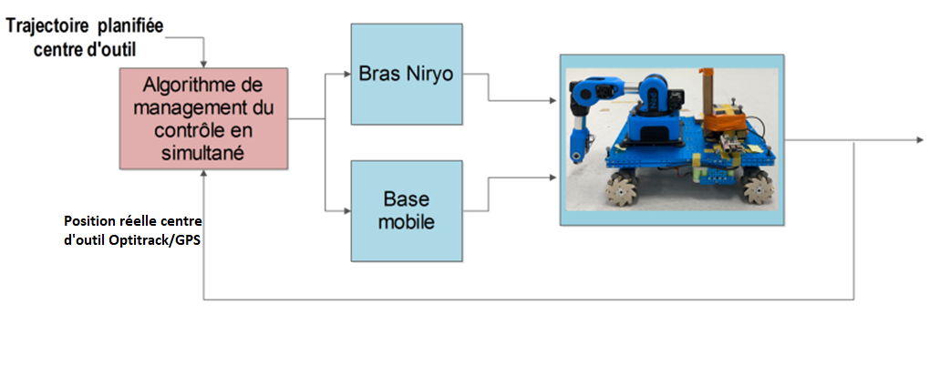
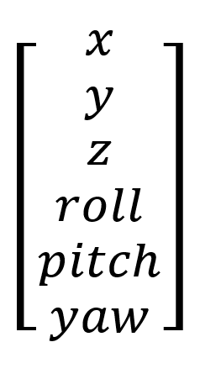
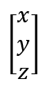
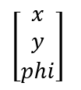
Schéma descriptif du robot Omniblue

Slide 10
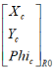
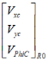
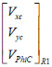
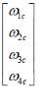
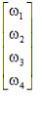
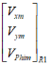
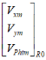
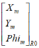
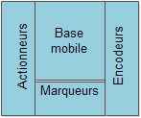
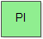
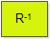
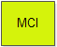
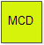
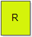
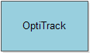
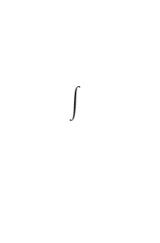
4.Programmation
Schéma bloc contrôle Base mobile
Odometry

Slide 11
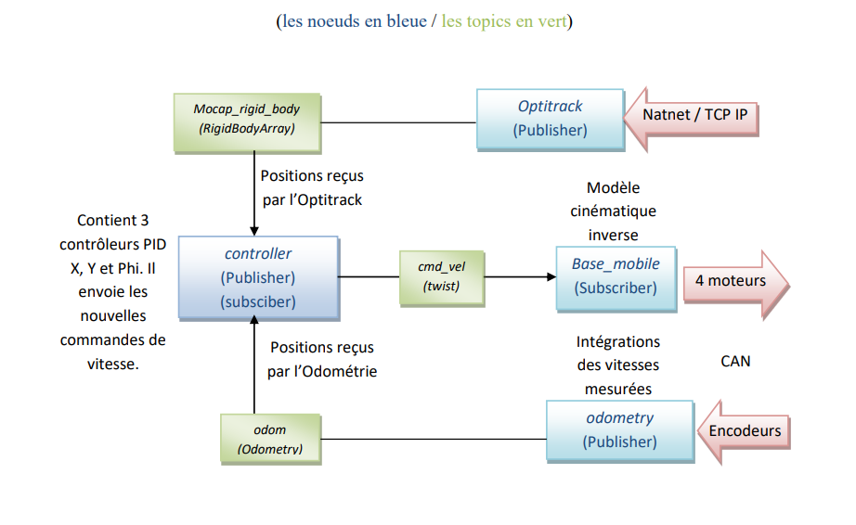
4.Programmation
ROS2 communication TCP/IP
Bas niveau
(raspberry pi )
Organigramme de la programmation de la base mobile

Slide 12
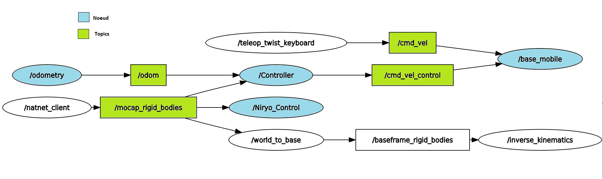
4.Programmation
Architecture ROS2

Slide 13
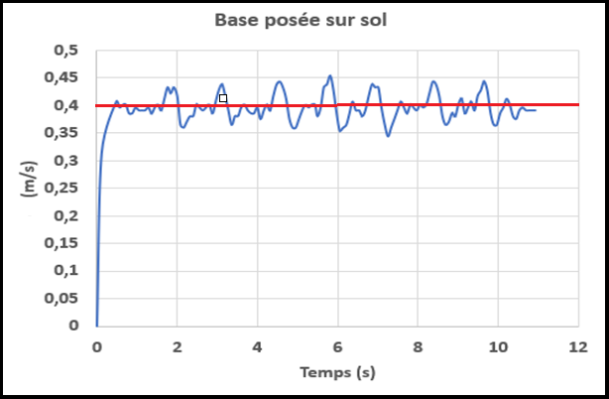
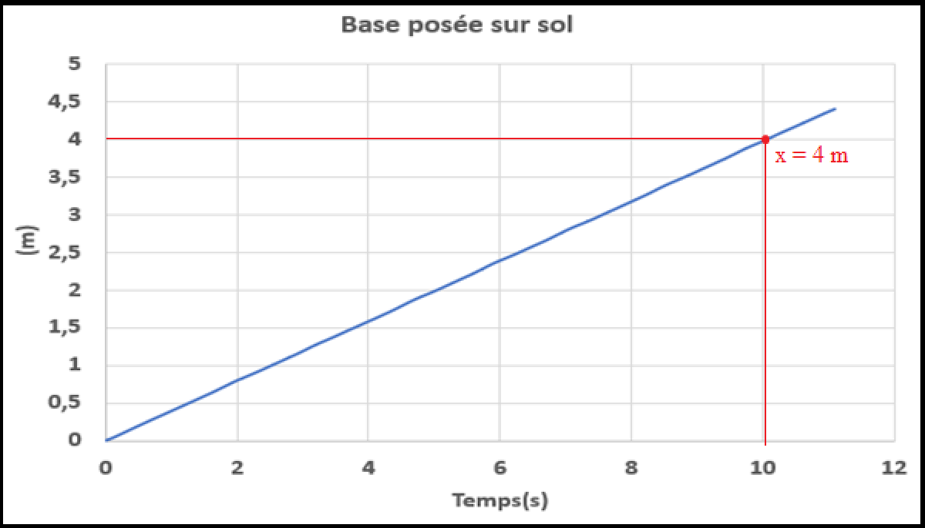
5. Résultats et validation
Base mobile
Validation contrôle vitesse bas niveau
Test avec couple résistif (robot sur le sol)
- Une consigne de Vx = 0.4 m/s pendant 10 secs.

Slide 14
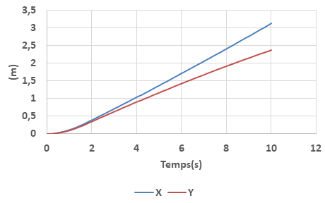
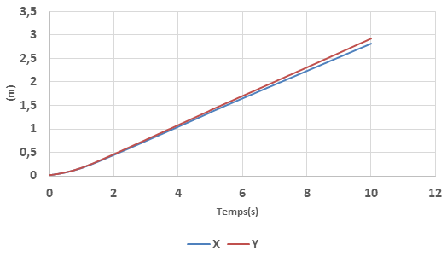
5. Résultats et validation
Base mobile
Validation contrôle vitesse bas niveau
Test avec et sans couple résistif
-Vitesse consigne Vx = 0.3 m/s , Vy = 0.3 m/s et Vphi = 0 rd/s pendant 10 s
Avec couple résistif (robot sur le sol)
Sans couple résistif (robot soulevé)

Slide 15
5. Résultats et validation
Base mobile
Validation contrôle vitesse bas niveau
Validation :
=> Contrôle de vitesse bas niveau
=> Modèles cinématiques direct et inverse
Problèmes :
=> Problème d’adhérence au sol pour les mouvements latéraux
=> Odométrie ne détecte pas les glissements
=> Les glissements dus au contact roue/sol nécessitent un contrôle en position avec des capteurs absolus.

Slide 16
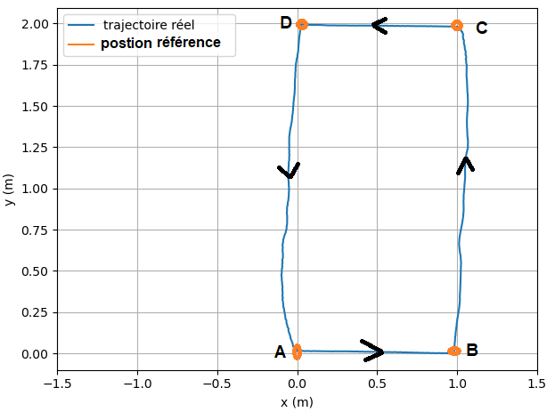
5. Résultats et validation
Base mobile
Contrôle de position en utilisant l'Optitrack
De A(0m,0m) vers B(1m,0m) vers C(1m,2m) vers D(0m,2m) vers A(0m,0m)

Slide 17
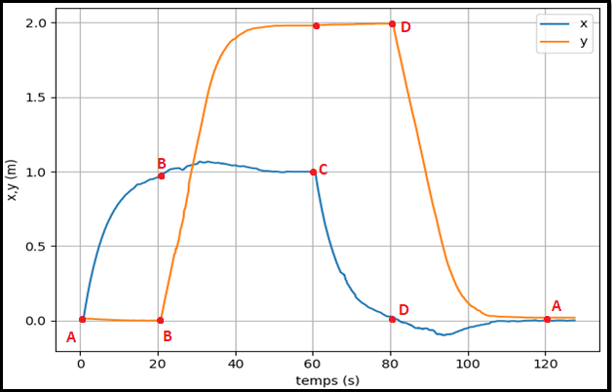
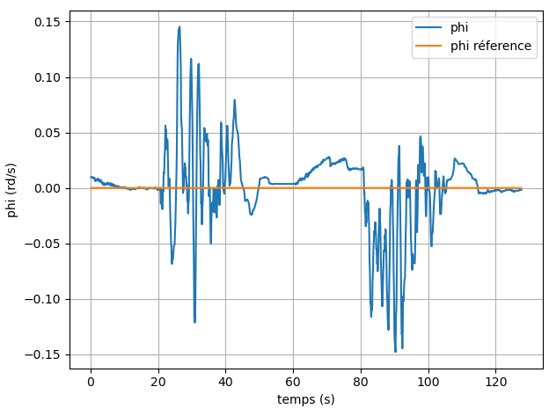
5. Résultats et validation
Base mobile
Contrôle de position en utilisant l'Optitrack
De A(0m,0m) vers B(1m,0m) vers C(1m,2m) vers D(0m,2m) vers A(0m,0m)

Slide 18
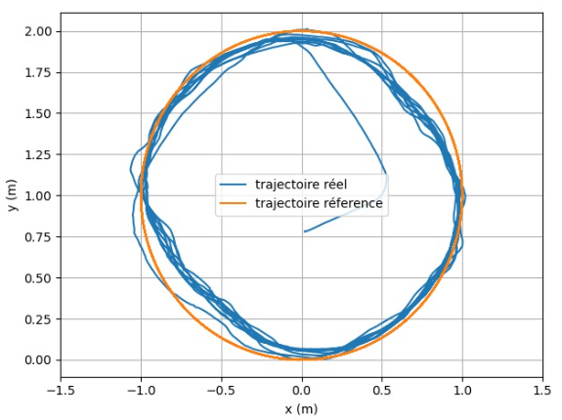
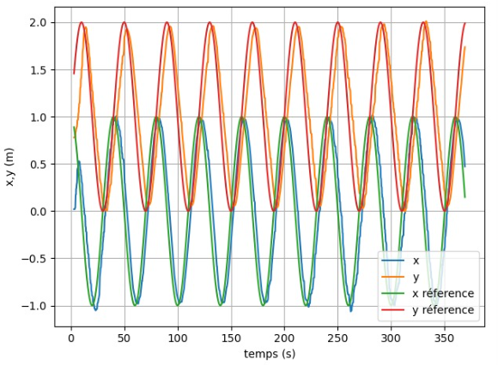
5. Résultats et validation
Base mobile
Contrôle de trajectoire en utilisant l'Optitrack

Slide 19
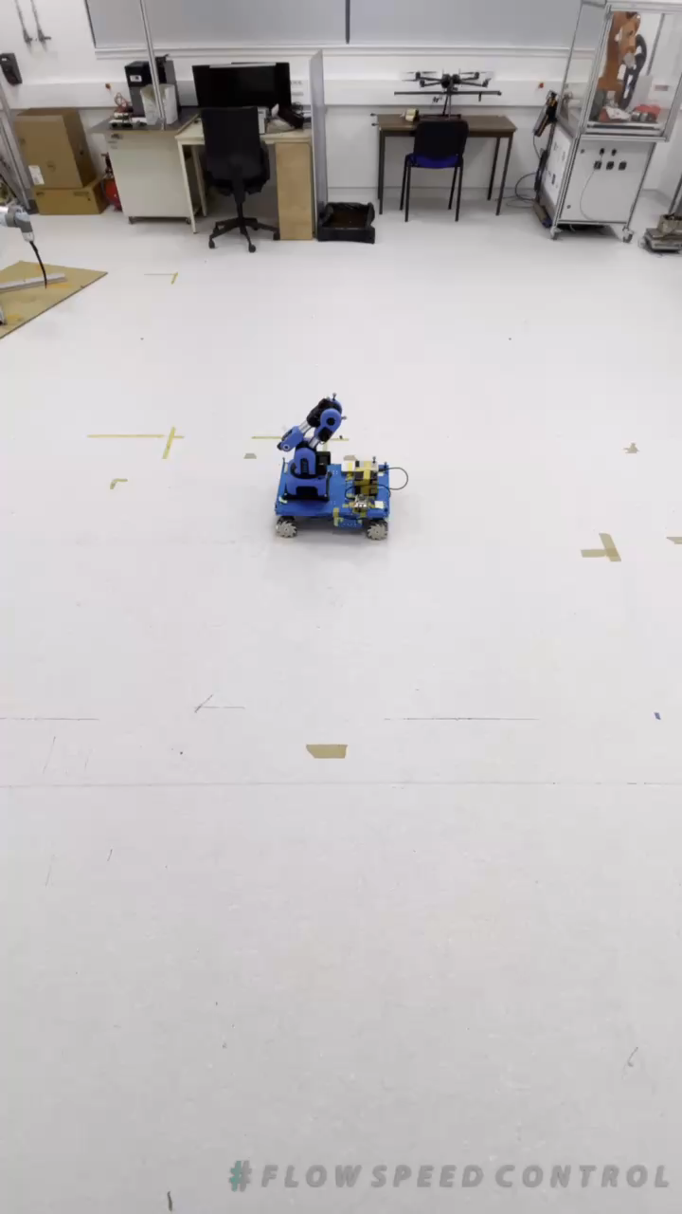
5. Résultats et validation
Base mobile
Contrôle de trajectoire en utilisant l'Optitrack

Slide 20
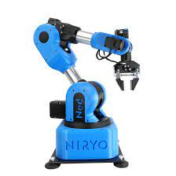
5. Résultats et validation
Niryo NED-Présentation du robot
Plusieurs façons de programmer le robot via:
ROS1
Modbus TCP
Niryo Studio
Notre choix s'est porté sur Modbus puisque l'utilisation des robots Niryo avec ROS2 n'est pas prévu .

Slide 21
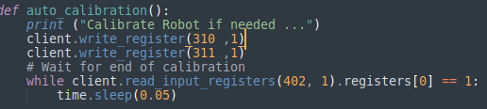

5. Résultats et validation
Niryo NED-Connexion Modbus TCP
Exemple de type de messages des registres Modbus TCP:

Slide 22

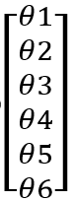
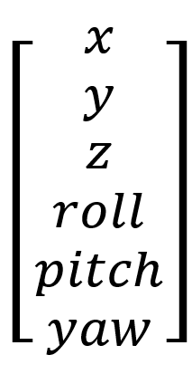
5. Résultats et validation
Niryo NED-Modèle géométrique
But: Calculer les positions et orientations du centre d’outil
Les positions relatives
et les orientations des
articulations
Modèle géométrique direct
Les positions et orientations du centre d’outil

Slide 23
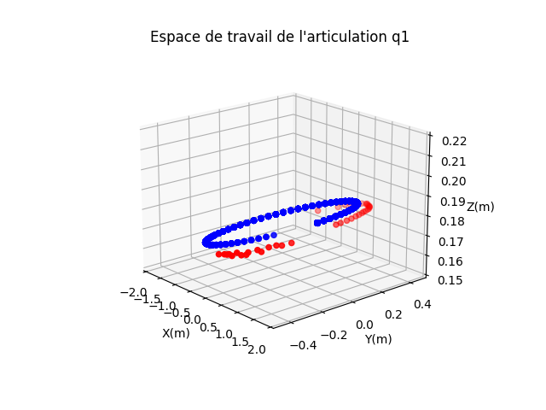
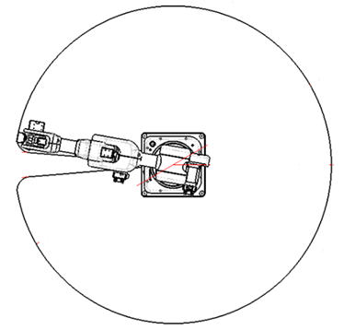
5. Résultats et validation
Niryo NED-Validation du modèle
Enveloppe du travail selon l’articulation q1
Notes:
L'espace de travail du robot, qui décrit les positions accessibles pour l'effeteur en fonction des limites de mouvement de chaque articulation.

Slide 24
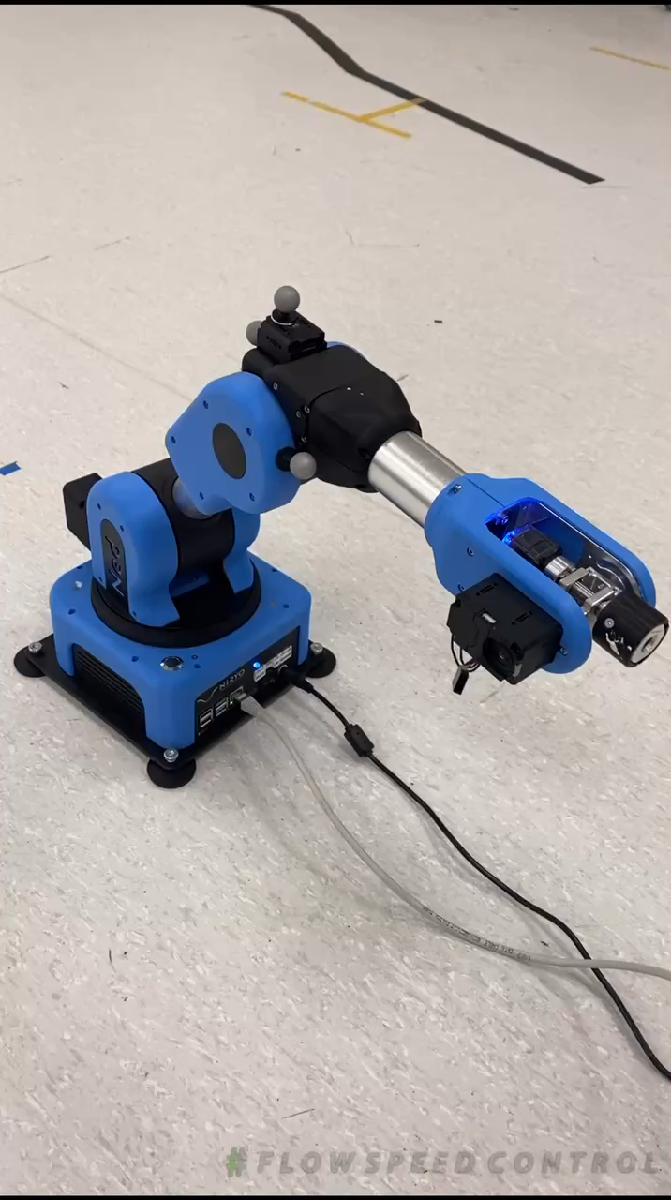
5. Résultats et validation
Niryo NED-Validation du modèle
Calibration + trajectoire ci-dessous

Slide 25



5. Résultats et validation
Niryo NED-Validation du modèle
Enveloppe du travail selon l’articulation q3

Slide 26

Futurs travaux

Slide 27
Conclusion
Contraintes du projet
Apport du projet
Pannes survenues sur la base mobile
Spécifications techniques manquantes sur le bras manipulateur Niryo NED
Savoir faire face aux imprévus
Réaliser l'importance des outils de gestion de projet
Avoir une certaine polyvalence
Merci à nos tuteurs M. Lakhal, M. Dherbomez et M. Sanz Lopez pour leur aide tout au long de ce projet

Slide 28

Annexe
Diagramme de GANTT

